Slide 1
Plan
Introduktion
Øvelsernes formål og form + lidt om eksamen
NB om uge 8
R + Rstudio og Rprojekt mappen
Hjemmeside og nye filer
Tidyverse
I dag i R….:
Indlæse og behandle data
Subsette data
Omforme data (adjacencymatricer)
Netværksobjekter (igraph)
Netværksdatamanipulation
Netværksvisualisering (ggraph)

Slide 2


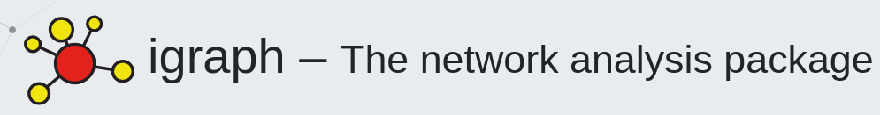


Hvad I kan om 7 uger:
Finde og håndtere netværksdata (relationel data).
Bearbejde (netværks-) data i R
Konstruere netværksobjekter
Beregne netværksmål på forskellige niveauer
  Netværksniveau
  Gruppeniveau
  Aktørniveau
Fortolke og forstå netværksmål i forhold til set sæt spørgsmål
Afrapportere og visualisere netværks analyser
Hvor findes netværk?
Hvor er netværkets grænse?
Hvem/hvad er med? Hvad er relationen?
Hvad betyder en forbindelse, har den en vægt?, en retning?
Hvordan beskriver vi et netværk bedst i forhold til de spørgsmål vi ønsker at svare på? Hvilke mål er nødvendige og relevante og ikke mindst hvilke er IKKE?
Hvilke visuelle greb udtrykker bedst de pointer og erkendelser, vi vil kommunikere ift en analyse.

Slide 3
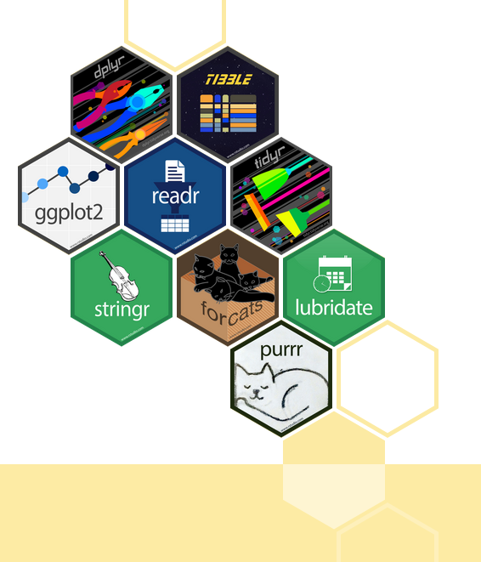
Tidyverse
En samling af R pakker, til læsning, behandling og visualisering af data i R.
I dag skal vi snakke lidt om dplyr, som er en værktøjskasse til datahåndtering.

Slide 4
Datagrammatik: Verber (funktioner)
dplyr er en samling funktioner eller verber (verbs), som gør noget med data. På den måde bliver programmering til et sprog, hvor man kan sige man ‘taler med’ R.
filter()
select()
group_by()
mutate()
rename()
distinct()
summarise()
rowwise()
arrange()
count()

Slide 5
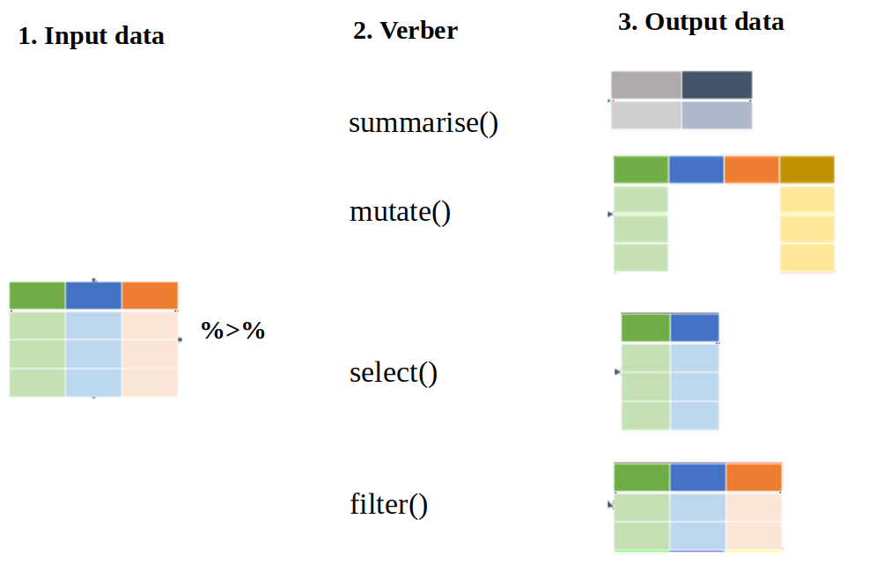
Generalt er strukturen i en tidyverse kode altid:
1. et data-objekt 2. en række verber 3. et nyt ændret data-objet

Slide 6
Rækker, kolonner eller grupper
Man kan inddele de centrale funktioner eller verber i dem der gør noget ‘på’ dataens rækker, kolonner eller behandler det som grupper.
Hjælpeverber i fx select()
Rækker | Kolonner | Grupper
filter() | select() | summarise()
slice() | mutate() | rowwise()
slice_sample() | relocate()
arrange() | rename() | group_by()
starts_with() | any_of()
ends_with() | all_of()
matches()
contains()

Slide 7
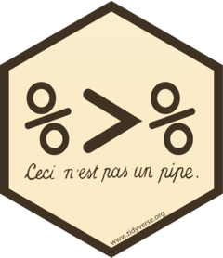
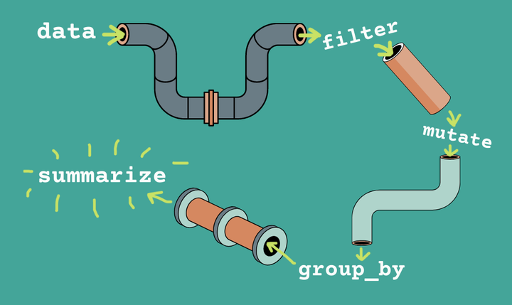
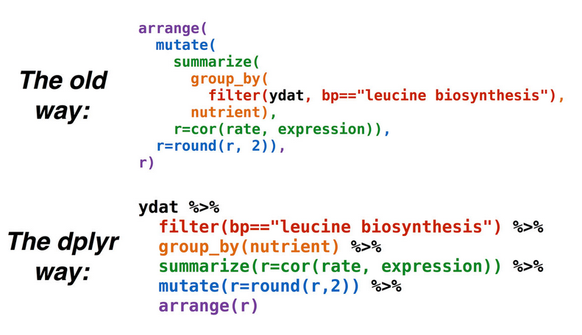


Og så ‘pipen’: %>%
Ideen er at man sendet det, der står til venstre videre mod højre.
På den måde kan man skrive sin kode som en lang kæde uden at gemme en masse midlertidige objekter undervejs.

Slide 8
Tidy Netværk
dplyr udvidelse til netværksdata:
dvs. dataobjekter med både noder og edges
ggplot udvidelse til relationel data:
dvs. dataobjekter med både noder og edges. Gør det lettere at lave netværksvisualiseringer

